Slide 1
Презентация ПО ЛАБОРАТОРНОЙ РАБОТЕ № 14 дисциплина: Моделирование информационных процессов тема: Модели обработки заказов
Студент: Сулицкий Богдан Романович, 1032201388
Группа: НФИбд-02-20
Преподаватель: Королькова Анна Владиславовна

Slide 2
Цель работы
Приобретение навыков по реализации модели в среде GPSS и выполнить представленные примеры и задания.

Slide 3
Постановка задачи 1 Модель оформления заказов клиентов одним оператором
В интернет-магазине заказы принимает один оператор. Интервалы поступления заказов распределены равномерно с интервалом 15 ± 4 мин. Время оформления заказа также распределено равномерно на интервале 10 ± 2 мин. Обработка поступивших заказов происходит в порядке очереди (FIFO). Требуется разработать модель обработки заказов в течение 8 часов.

Slide 4
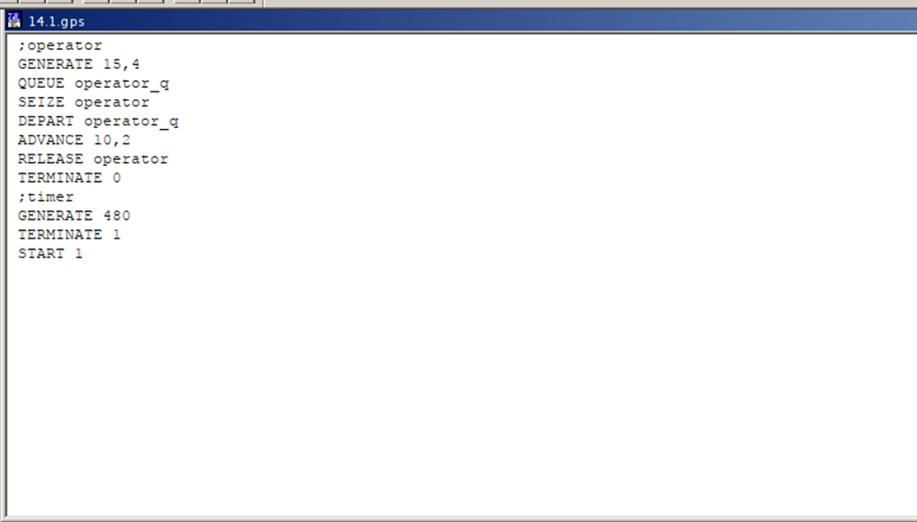
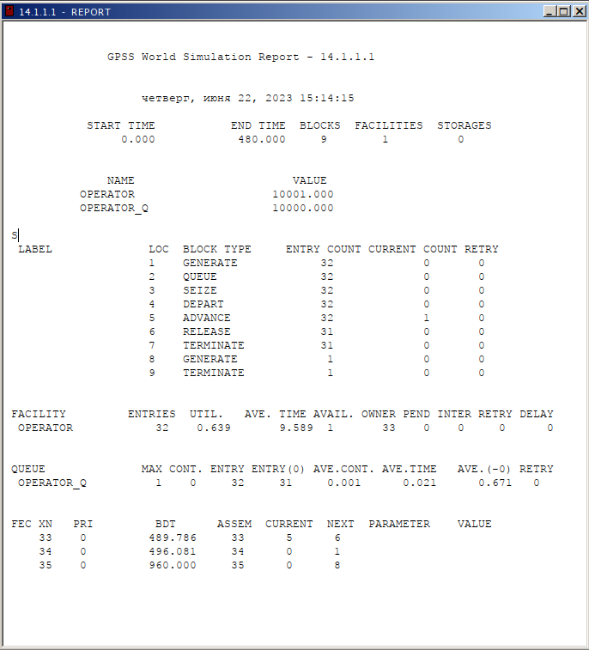
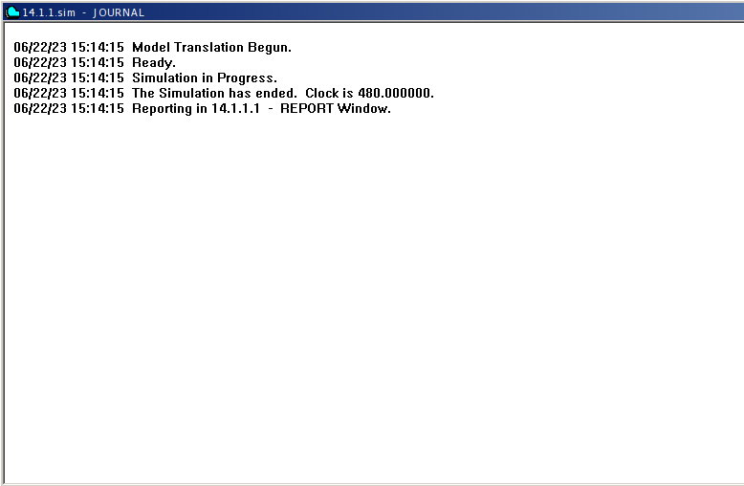
Результаты работы модели 1

Slide 5
Упражнение 1
Скорректируйте модель в соответствии с изменениями входных данных: интервалы поступления заказов распределены равномерно с интервалом 3.14 ± 1.7 мин; время оформления заказа также распределено равномерно на интервале 6.66 ± 1.7 мин. Проанализируйте отчёт, сравнив результаты с результатами предыдущего моделирования.

Slide 6
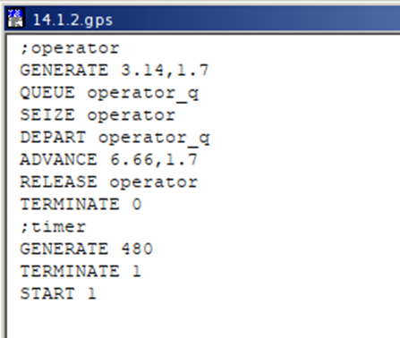
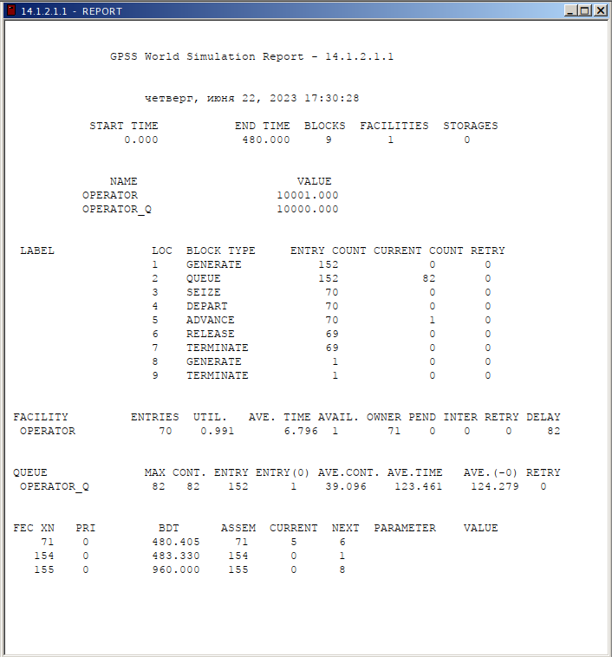
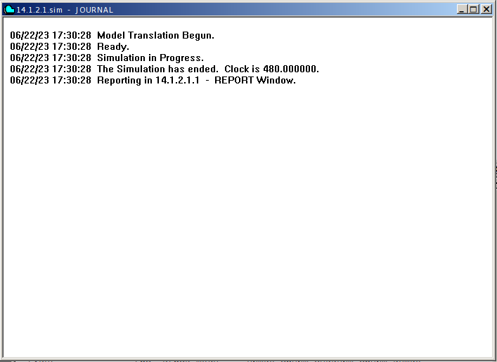
Результаты работы модели из упражнение 1

Slide 7
Постановка задачи 2 Построение гистограммы распределения заявок в очереди
Предположим требуется построить гистограмму распределения заявок, ожидающих обработки в очереди в примере из предыдущего упражнения. Для построения гистограммы необходимо сформировать таблицу значений заявок в очереди, записываемых в неё с определённой частотой. Команда описания такой таблицы QTABLE имеет следующий формат: Name QTABLE A,B,C,D
Здесь Name — метка, определяющая имя таблицы. Далее должны быть заданы операнды: А задается элемент данных, чьё частотное распределение будет заноситься в таблицу (может быть именем, выражением в скобках или системным числовым атрибутом (СЧА)); B задается верхний предел первого частотного интервала; С задает ширину частотного интервала — разницу между верхней и нижней границей каждого частотного класса; D задаёт число частотных интервалов.

Slide 8
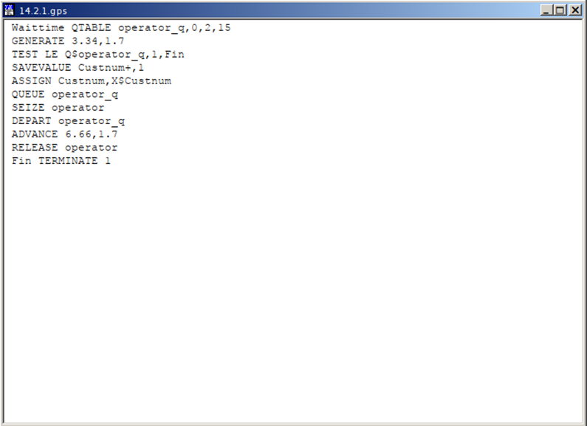
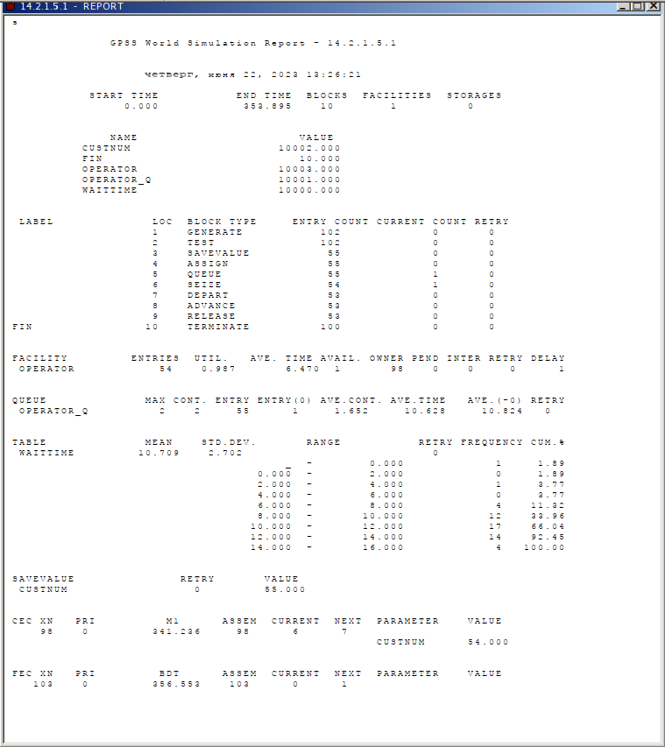
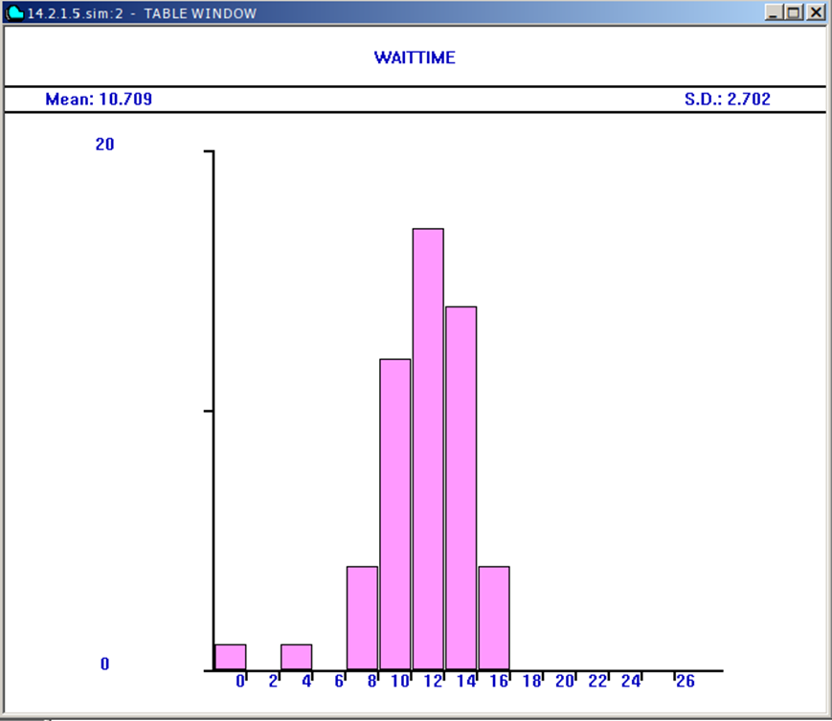
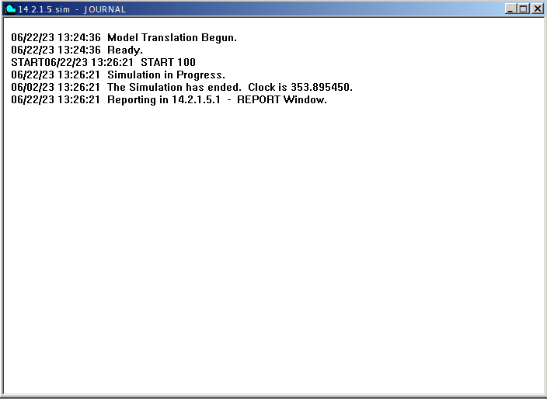
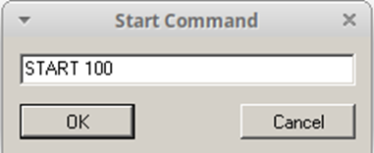
Результаты работы модели 2

Slide 9

Упражнение 2
Проанализируйте отчёт и гистограмму по результатам моделирования.

Slide 10
Модель обслуживания двух типов заказов от клиентов в интернет-магазине
В интернет-магазин к одному оператору поступают два типа заявок от клиентов — обычный заказ и заказ с оформление дополнительного пакета услуг. Заявки первого типа поступают каждые 15 ± 4 мин. Заявки второго типа — каждые 30 ± 8 мин. Оператор обрабатывает заявки по принципу FIFO («первым пришел — первым обслужился»). Время, затраченное на оформление обычного заказа, составляет 10 ± 2 мин, а на оформление дополнительного пакета услуг — 5 ± 2 мин. Требуется разработать модель обработки заказов в течение 8 часов, обеспечив сбор данных об очереди заявок от клиентов.

Slide 11
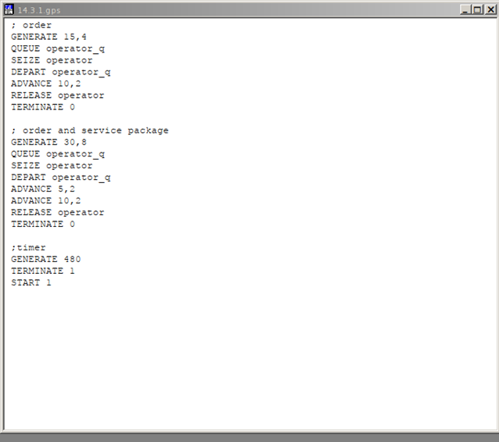
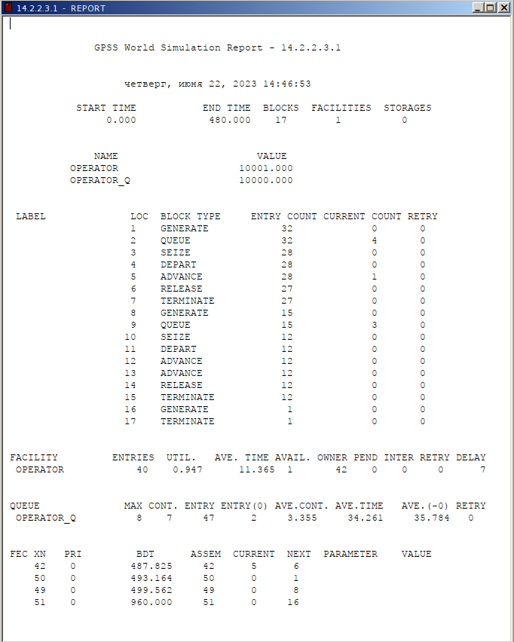
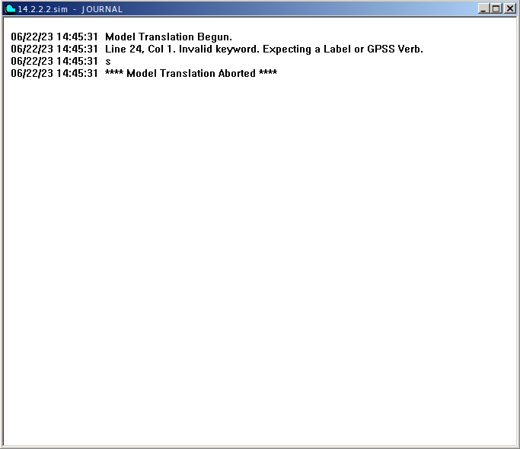
Результаты работы модели 3

Slide 12
Упражнение 3
Скорректируйте модель так, чтобы учитывалось условие, что число заказов с дополнительным пакетом услуг составляет 30% от общего числа заказов. Используйте оператор TRANSFER. Проанализируйте отчёт.

Slide 13
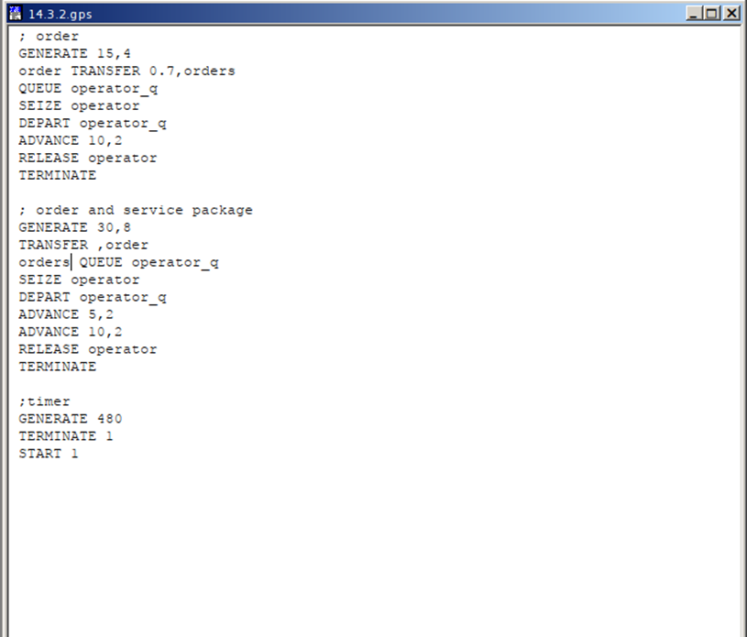
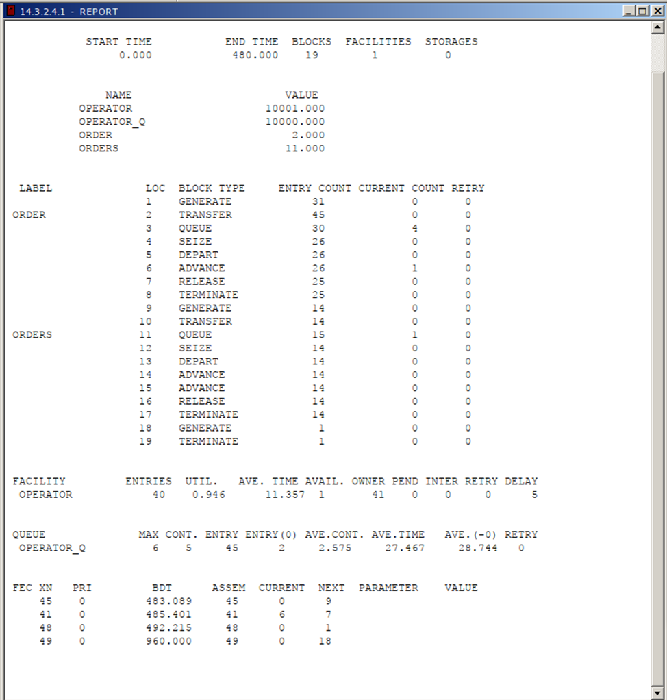
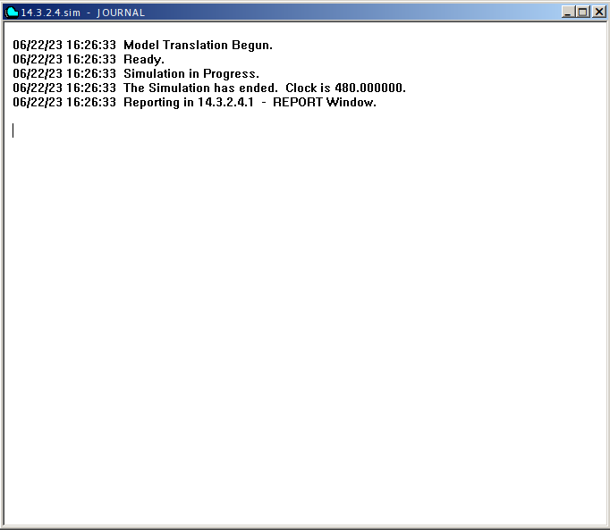
Результаты работы модели из упражнение 3

Slide 14
Модель оформления заказов несколькими операторами
В интернет-магазине заказы принимают 4 оператора. Интервалы поступления заказов распределены равномерно с интервалом 5 ± 2 мин. Время оформления заказа каждым оператором также распределено равномерно на интервале 10 ± 2 мин. Обработка поступивших заказов происходит в порядке очереди (FIFO). Требуется определить характеристики очереди заявок на оформление заказов при условии, что заявка может обрабатываться одним из 4-х операторов в течение восьмичасового рабочего дня.

Slide 15
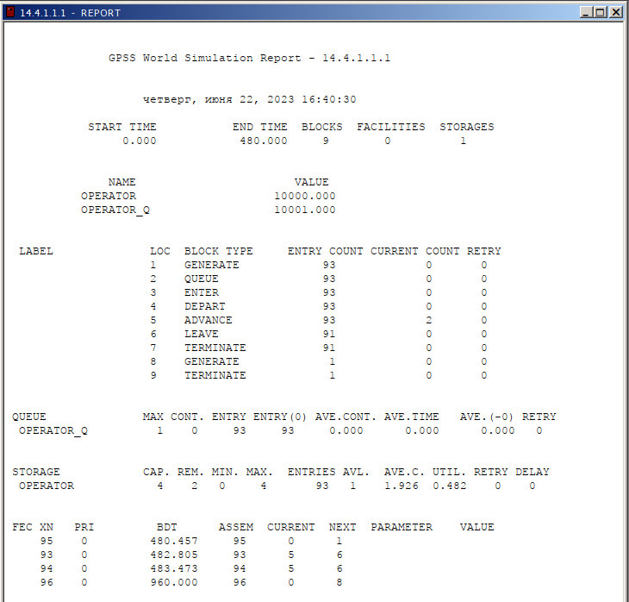
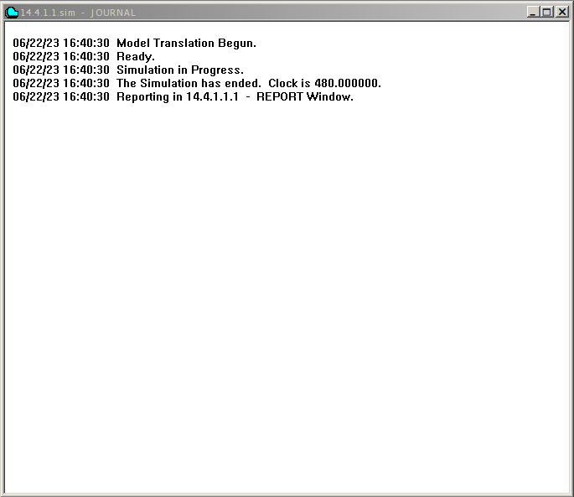
Результаты работы модели 4

Slide 16
Задание 4
Проанализируйте полученный отчёт.
Измените модель: требуется учесть в ней возможные отказы клиентов от заказа — когда при подаче заявки на заказ клиент видит в очереди более двух других заявок, он отказывается от подачи заявки, то есть отказывается от обслуживания (используйте блок TEST и стандартный числовой атрибут Qj текущей длины очереди j).
Проанализируйте отчёт изменённой модели

Slide 17
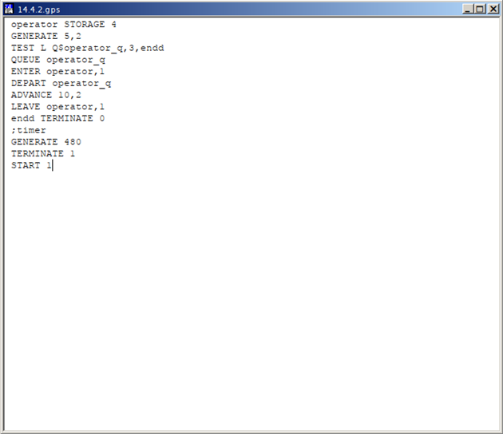
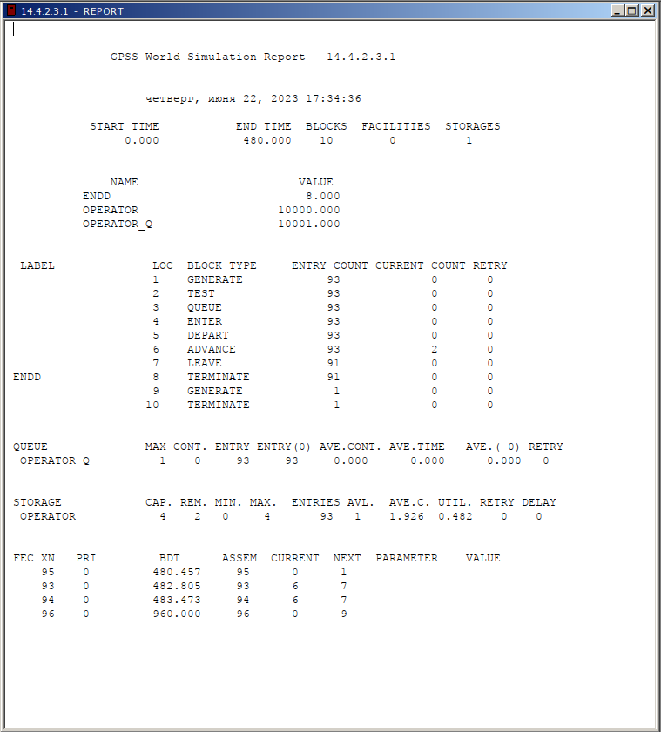
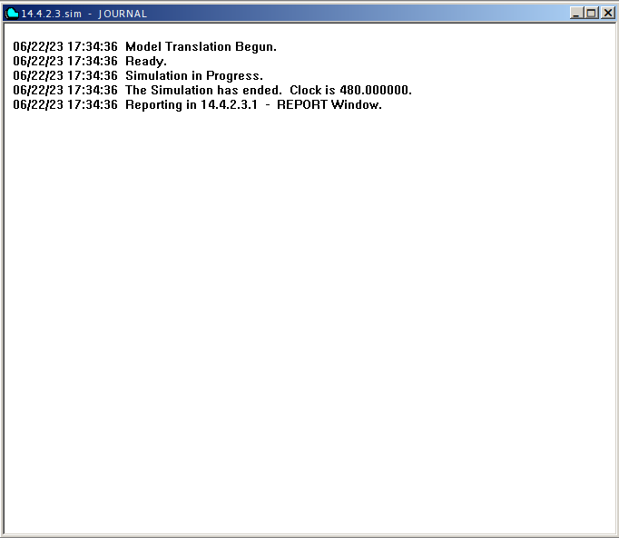
Результаты работы модели из задание 4

Slide 18
Заключение
Приобрёл навыки по реализации модели в среде GPSS и выполнил представленные примеры и задания.

